Slide 1
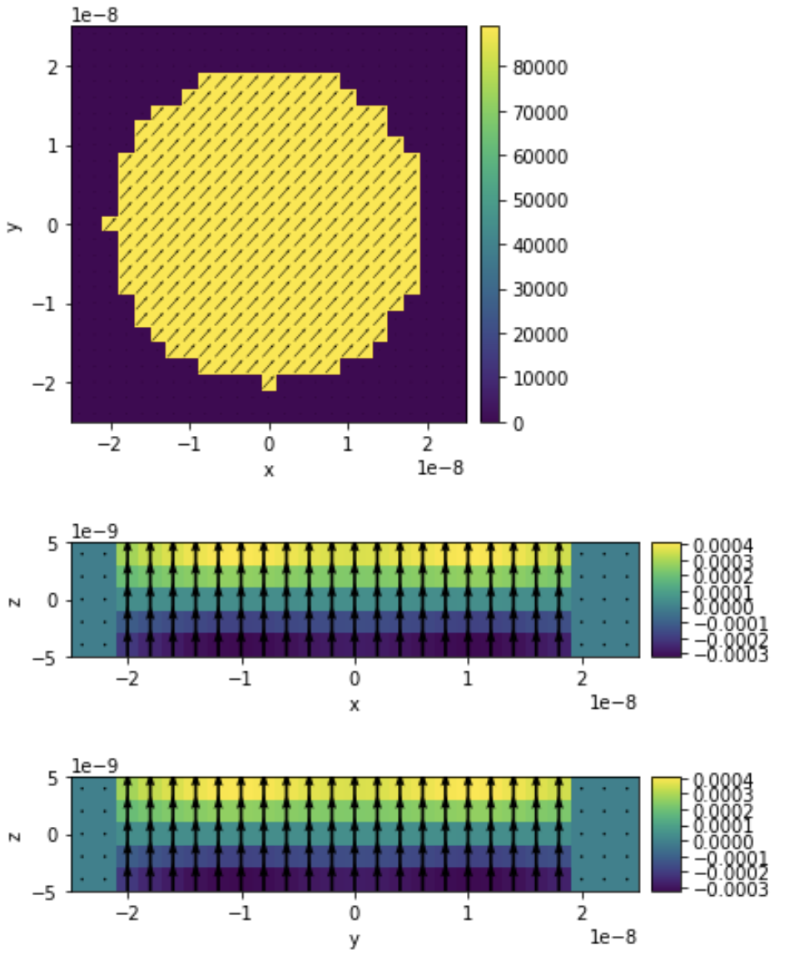
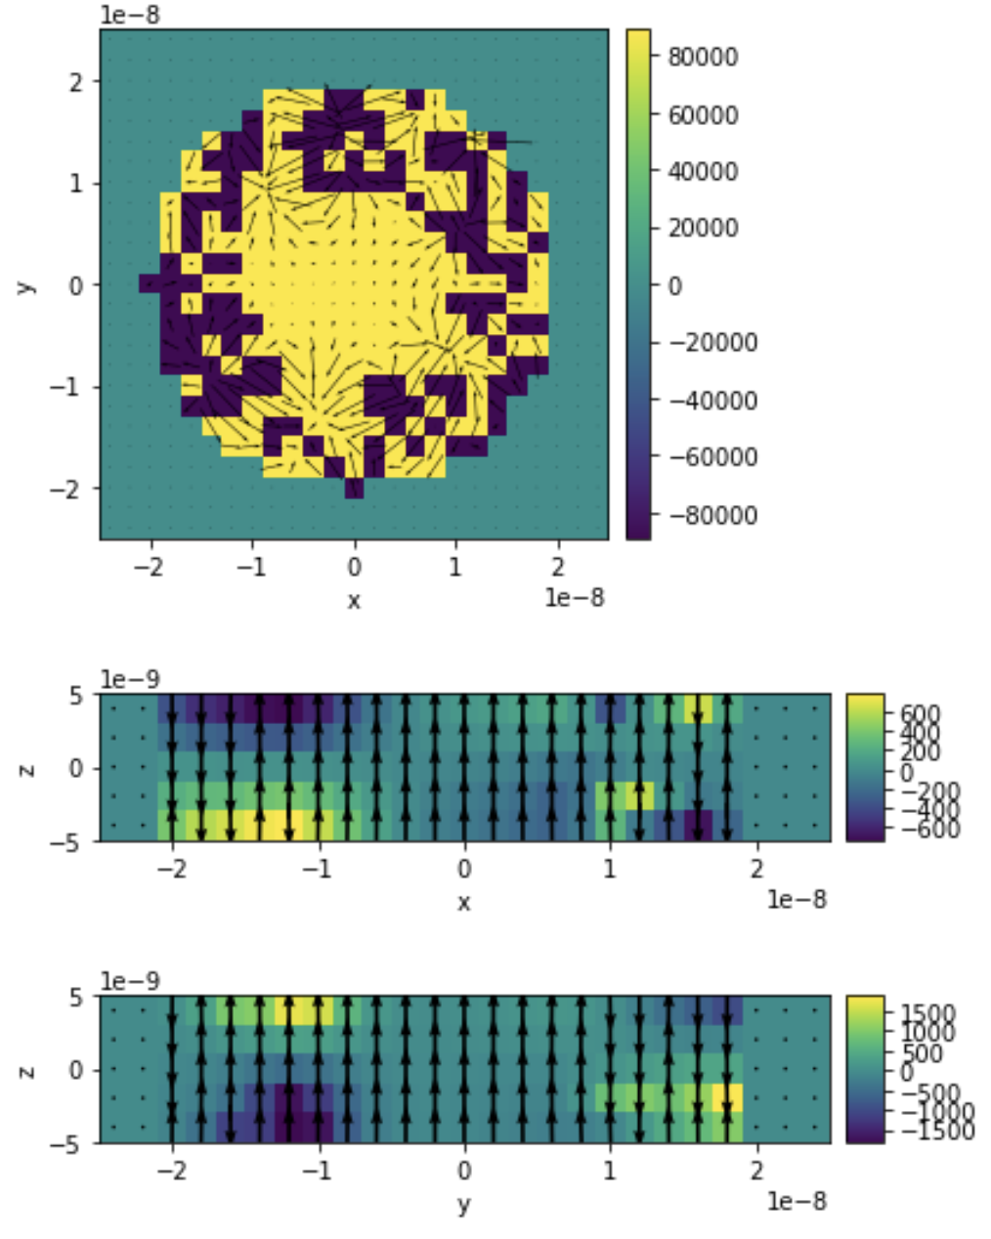
GdCo (40nm dot)
A=1e-8 J/m
A=1e-15 J/m

Slide 2
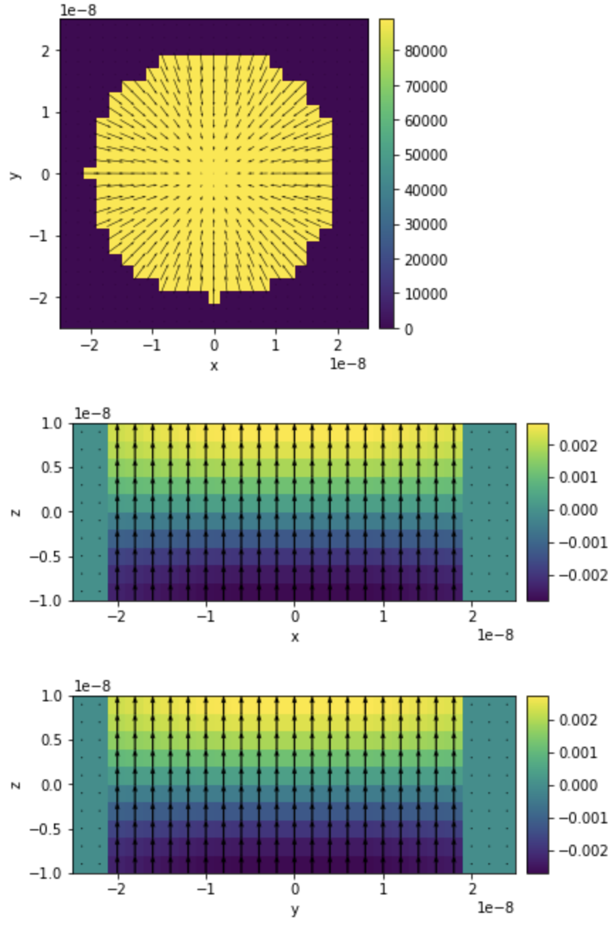
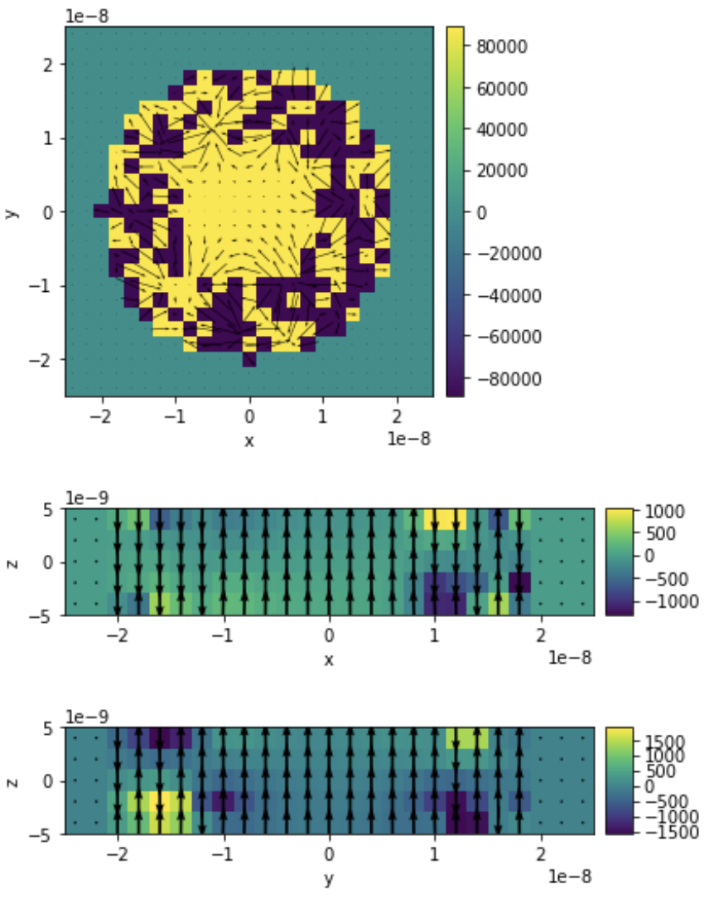
GdFeCo (40nm dot)
A=1e-8 J/m
A=1e-15 J/m

